Slide 1
確認手続における
Balance Gateway の利用について
監査チーム向けガイド
本PowerPointを編集の上、別冊『Balance Gateway 概要・機能紹介』とともに被監査会社にお渡しください。
2ページ～4ページは、該当するページを選択しご利用ください。
※この緑のテキストボックスは削除してください
※ Balance Gateway の概要と機能に関しましては、別冊『Balance Gateway 概要・機能紹介』をご覧ください。
202●年●月
●●監査法人

Slide 2
Balance Gateway の利用方針
監査チーム向けガイド
前期発送通数をもとに利用予定通数を示す説明例で、
全面的に Balance Gateway を利用する場合に適しています。
黄色ハイライト箇所を編集しご使用ください。
※この緑のテキストボックスは削除してください
当期の確認手続では、会計監査確認センター合同会社が提供する Balance Gateway のWeb確認を利用する予定です。
確認項目ごとの Balance Gateway 利用予定通数
確認項目 | （参考）前期発送通数 | 当期発送予定通数 ^{*1}
 | 紙面確認 | Balance Gateway Web確認 | 紙面確認 ^{*2}
売掛金残高 | 30 通 | 30 通
買掛金残高 | 20 通 | 20 通
銀行等取引残高 | 10 通 | 6 通 | 4 通
証券取引残高 | 3 通 | 2 通 | 1 通
年金資産残高 | 2 通 | 2 通
退職給付債務残高 | 1 通 | 1 通
訴訟事件 | 4 通 | 3 通
合計 | 70 通 | 65 通 | 5 通
*1 前期の確認状の発送通数をもとに示したもので、実際の発送通数はその他の監査手続をふまえて決定します。
*2 Balance Gateway 未対応の銀行・証券会社に対しては、前期と同じ方法の紙面で確認状を発送します。

Slide 3
金融機関宛の確認における利用
監査チーム向けガイド
金融機関宛の確認に利用する場合の説明例です。
※この緑のテキストボックスは削除してください
確認依頼先に下記金融機関が含まれる場合に Balance Gateway を利用する予定です。
利用の効果
認証済回答者と確認対象取引（2025年11月29日現在・五十音順）
所要日数の短縮
銀行等取引残高
借入金残高
退職給付債務等計算結果
印鑑レス
紙面確認 9 営業日
➔ BG 4 営業日
回答の依頼から受領までの
最多所要日数
株式会社SBI新生銀行
株式会社北九州銀行
株式会社熊本銀行
株式会社西京銀行
株式会社山陰合同銀行※
GMOあおぞらネット銀行株式会社
株式会社静岡銀行 ※
株式会社十八親和銀行
住信ＳＢＩネット銀行株式会社
全国信用協同組合連合会
株式会社千葉銀行
豊田信用金庫
株式会社名古屋銀行
株式会社西日本シティ銀行
農中信託銀行株式会社
野村信託銀行株式会社
株式会社東日本銀行
株式会社福岡銀行
株式会社みずほ銀行 ※
みずほ信託銀行株式会社 ※
株式会社三菱UFJ銀行
株式会社もみじ銀行
株式会社山口銀行
株式会社横浜銀行
明治安田生命保険相互会社
住友生命保険相互会社
三井住友信託銀行株式会社
三菱UFJ信託銀行株式会社
株式会社りそな銀行
ペーパーレス
債権債務残高
内部統制の強化
株式会社日本政策投資銀行
三井住友カード株式会社
年金資産残高
働き方改革
大同生命保険株式会社
三菱UFJ信託銀行株式会社
証券取引残高
ＳＭＢＣ日興証券株式会社
シティグループ証券株式会社
日本証券金融株式会社
野村證券株式会社
みずほ証券株式会社
三菱UFJモルガン・スタンレー
証券株式会社
証券投資信託の運用資産残高
株式会社日本カストディ銀行
野村信託銀行株式会社
※対応する支店部門が限られます
最新情報は会計監査確認センターWebサイト（ https://auditconfirmation.co.jp/certifiedlist.html ）をご覧ください

Slide 4
弁護士確認における利用
監査チーム向けガイド
弁護士確認に利用する場合の説明例です。
※この緑のテキストボックスは削除してください
貴社顧問弁護士に対する照会（弁護士確認）において Balance Gateway を利用する予定です。
弁護士確認が抱える課題
Balance Gateway の弁護士確認
30％超 が 依頼 当日 に回答
70％超 が 5 日以内 に回答
年間利用通数
スムーズな回答入手が難しい
9,000 通以上
最多の3月決算監査において
大型連休と監査報告の時期が重なる
リモートワークの浸透
（出社のタイミングが合わない）
郵便サービスの見直し
（普通郵便の土日祝日の配達を休止）
  Web確認は郵便の配達スケジュールの影響を受けません！
  大手法律事務所所属の弁護士から個人経営の弁護士に至るまでWebでの回答が浸透
  「アンダーソン・毛利・友常法律事務所」は認証済回答者に登録され、支店・部門に顧問弁護士を選択すれば回答依頼が可能
  その他の法律事務所に対してもメールアドレスを利用して回答依頼が可能
    被監査会社が顧問弁護士のメールアドレスをご存知のケースが多く、被監査会社と顧問弁護士との関係性からWeb確認への協力を得やすく進めやすい
  図解のユーザーガイドや専門スタッフによる手厚いユーザーサポート
会社法・金融商品取引法監査の場合、会社法監査報告時点の回答をもとに金商法監査報告時点で追加料金なしで再度回答を依頼できる（被監査会社ユーザーの承認操作も不要）

Slide 5
貴社へのお願い
監査チーム向けガイド
確認依頼先が認証済回答者の三の場合は「確認回答者のメールアドレスの入手」を削除してください。
※この緑のテキストボックスと図解は削除してください
確認手続での Balance Gateway の利用にあたり、次のご協力をお願いいたします。
専門スタッフによるチャット・電話・メール等での操作サポートのほか、各種資料のご用意があります（別冊参照）。
確認回答者の
メールアドレスの
入手
確認回答者（貴社のお取引先）の住所情報に替えて、メールアドレス情報の入手をお願いします。
貴社から確認回答者にお渡しできる「Web確認対応依頼文例」が用意されています。
なお、確認回答者が認証済回答者の対象支店部門に該当する場合は、入手が不要です。
確認回答者情報の
Balance Gateway
への登録
紙面確認状の作成に替えて、 Balance Gatewayに確認回答者情報の登録をお願いします。
紙面確認状の印刷、そのための出社が不要になります。
Balance Gateway の操作方法をまとめたマニュアルが用意されています。
Balance Gateway
での承認操作
紙面確認状の押印手続に替えて、Balance Gatewayでの承認操作をお願いします。
紙面確認状の押印のための出社が不要となります。
Balance Gateway の操作方法をまとめたマニュアルが用意されています。
監査チーム向けガイド
確認回答者情報登録を監査チームが実施する場合は「確認回答者情報のBalance Gatewayへの登録」を削除してください。
※この緑のテキストボックスと図解は削除してください

Slide 6
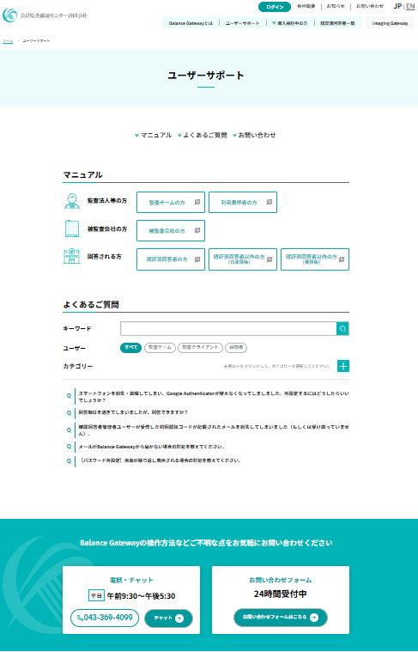




［参考］ユーザーサポート
会計監査確認センター合同会社のWebサイトには、これまでに多く寄せられたご質問とその回答を掲載されています。
ご不明な点がございましたら、同社の専門スタッフまでチャット・メール・電話にてお気軽にお問い合わせください。
よくあるご質問と回答
専門スタッフによるユーザーサポート
チャット
サポートページ下部のチャットボタンからお問い合わせください。
サポートページに掲載しています
これまで多く寄せられたご質問とその回答を掲載しています
キーワードやカテゴリーからの
検索が可能です
お問い合わせフォームhttps://auditconfirmation.co.jp/contact.html
電話
043-369-4099（平日 午前9:30～午後5:30）
マニュアルや資料はこちらに掲載しています。
詳細は前ページをご参照ください。

